Slide 1
Физический
Брейн-ринг

Slide 2
Счастлив тот, кому победа Далась не кровью, а умом, Тот, кто точку Архимеда Сумел сыскать в себе самом.

Slide 3
1 раунд
«Колесо истории»

Slide 4
Задание №1 По следующим подсказкам определить о каком учёном идёт речь.
1) Он открыл 4 спутника у Юпитера.
2) Человечество бережно хранит легенду о том, что, выйдя из зала суда, он воскликнул: «А всё-таки она вертится!»
3) Для изучения закономерностей свободного падения тел он использовал наклонную башню в городе Пиза.

Slide 5
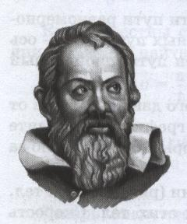

Slide 6
Задание№2
1) Круг его научных интересов: математика, оптика, механика, астрономия.
2) По легенде, ему принадлежит возглас:
«Эврика!», прозвучавший вслед за сделанным им открытием.
3) С одним из его открытий мы сталкиваемся каждый раз, погружаясь в воду.

Slide 7
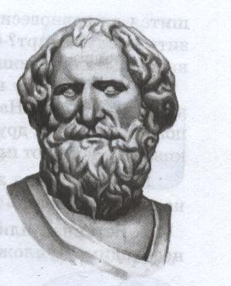

Slide 8
Задание №3.
1) На надгробной плите его могилы высечены слова «…пусть смертные радуются, что существовало такое украшение рода человеческого».
2) Его законы лежат в основе динамики.
3) Его именем названа единица измерения силы.

Slide 9
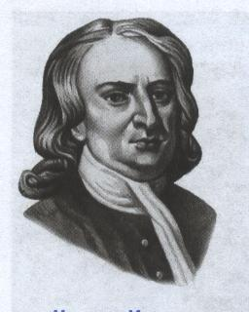

Slide 10
Раунд 2
«Что? Где? Когда?»

Slide 11
Физика - какая емкость слова!
Физика для нас не просто звук
Физика - опора и основа всех без исключения наук!

Slide 12
Что?
Где?
Когда?
10
10
10
20
20
20
30
30
30

Slide 13
Прибор для измерения
силы.

Slide 14
Где сила тяжести, действующая на одно и то же тело будет больше: на полюсе или в экваториальной области Земли?

Slide 15
Когда состоялся первый полет человека в космос?

Slide 16
Что такое диффузия?

Slide 17
Что является причиной
ускоренного движения тел?

Slide 18
Где (на какой планете) можно наблюдать
полярные сияния, если, согласно
современным представлениям, они могут
иметь такую же природу, что и полярные
сияния на Земле?
Название планеты | Наличие атмосферы | Наличие магнитного поля
Меркурий | Отсутствует | Слабое
Венера | Плотная | Отсутствует
Марс | Разреженная | Слабое

Slide 19
Когда в России
температура измерялась
в градусах по Реомюру?

Slide 20
Когда лед в теплой комнате
растает быстрее, если его
укрыть шубой или не
укрывать? Почему?

Slide 21
Где на Земле самые
длинные сутки?

Slide 22
Раунд 3
«Физическая лаборатория»

Slide 23
Лабораторная работа №1
«Определение плотности твердого тела»
Лабораторная работа №2
«Сборка электромагнита и испытание
его действия»
Лабораторная работа №3
«Исследование равноускоренного
движения без начальной скорости»

Slide 24
Раунд 4
«Графический»

Slide 25
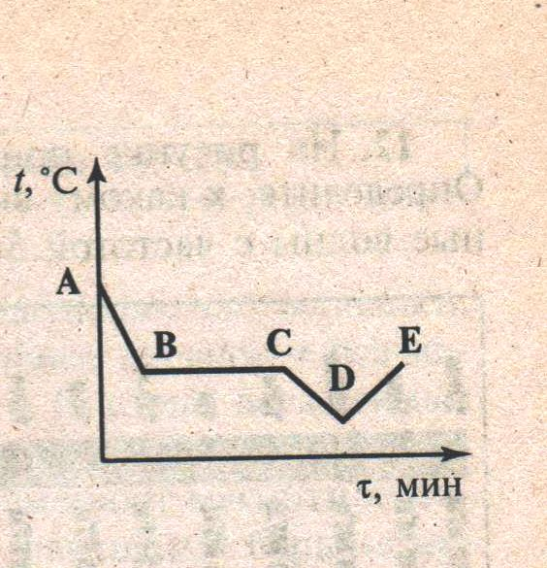
На рисунке приведен график зависимости температуры
спирта от времени при его охлаждении и последующем нагревании.
Первоначально спирт находился в газообразном состоянии.
Какой участок графика соответствует процессу конденсации спирта?

Slide 26
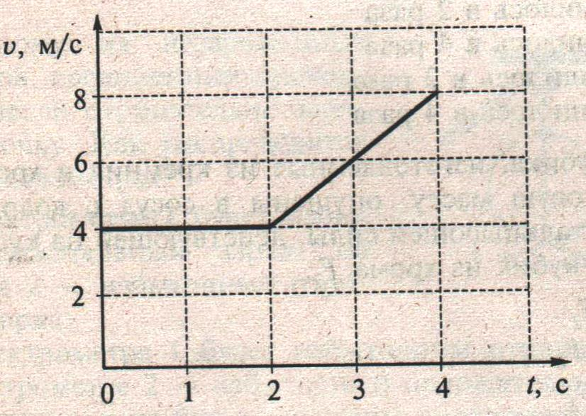
На рисунке приведён график зависимости скорости
движения тела от времени. Как движется тело в
промежутках времени 0-2с и 2с-4с ?

Slide 27
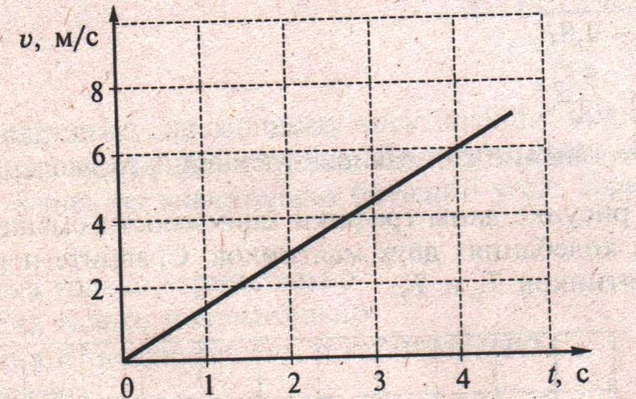
Используя график зависимости скорости движения
тела от времени, определите его ускорение.

